Slide 1


Potovanja in izleti dijakov sesgš
Avtorica:
Klara Markoja, Ema Stanonik
Mentor:
Janez Černilec
Kranj, januar 2026

Slide 2
1 Zasnova projekta

Slide 3
1.1 Projektna zamisel
Katere so značilnosti potovanja in izletov iz teoretičnega vidika med dijaki SESGŠ?
Kakšno je znanje dijakov SESGŠ glede potovanj in izletov?
Katero potovanje oziroma izlet izbrati za Klaro Markojo oziroma Emo Stanonik na spletni strani https://www.trud.si oziroma https://www.palma.si?
Katere so značilnosti potovanj in izletov dijakov SESGŠ v povezavi s šolo?

Slide 4
1.2 NAMEN PROJEKTA
Namen projekta Potovanja in izleti dijakov SESGŠ je spoznati značilnosti potovanj in izletov s teoretičnega vidika ter odnos dijakov do potovanj in izletov.

Slide 5
1.3 CILJI PROJEKTA
Spoznati značilnosti potovanj in izletov s teoretičnega vidika.
Ugotoviti značilnosti potovanj in izletov med dijaki SESGŠ.
Preveriti znanje dijakov SESGŠ glede potovanj oziroma izletov.
Določiti najbolj všečno potovanje na spletni strani https://www.trud.si, če bo potovala Klara Markoja.
Določiti najbolj všečen izlet na spletni strani https://www.palma.si, če bo potovala Ema Stanonik.

Slide 6
1.4 IZVEDENE AKTIVNOSTI
Analiza:
Potovanja in izleti
Anketi:
Značilnosti potovanj med dijaki SESGŠ
Značilnosti izletov med dijaki SESGŠ
Kviza:
Potovanja
Izleti
Izbiri najboljših možnosti s programom DEXI:
Katero potovanje izbrati na spletni strani za sebe https://www.trud.si
Katero potovanje izbrati na spletni strani za sebe https://www.palma.si/
Puzli:
Potovanja
Izleti
Opazovanje:
Potovanja in izleti dijakov SESGŠ v povezavi s šolo

Slide 7
2 IZVEDBA PROJEKTA

Slide 8
2.1 IZLETI
Kaj so izleti?
Kakšne so značilnosti izletov?
Kakšna je časovna omejenost pri izletu?
Kakšen je namen izleta?
Kakšna je dostopnost izletov?
Kdo so udeleženci na izletu?
Kakšen je pomen izletov?
Kaj je izlet?

Slide 9
2.2 anketa: ZNAČILNOSTI IZLETOV MED DIJAKI SESGŠ
Dne 9. 10. 2025 so dijakinje in dijaki SESGŠ, ŠC Kranj reševali zgornjo anketo, ki je bila dosegljiva na spletnem naslovu: https://sesgs.si/anketa/index.php/659918
Anketo je reševalo 30 dijakov in dijakinj SESGŠ Kranj
Starost reševalcev je bila od 16 let dalje.

Slide 10
1. Kateri izleti so vam najljubši?

Slide 11
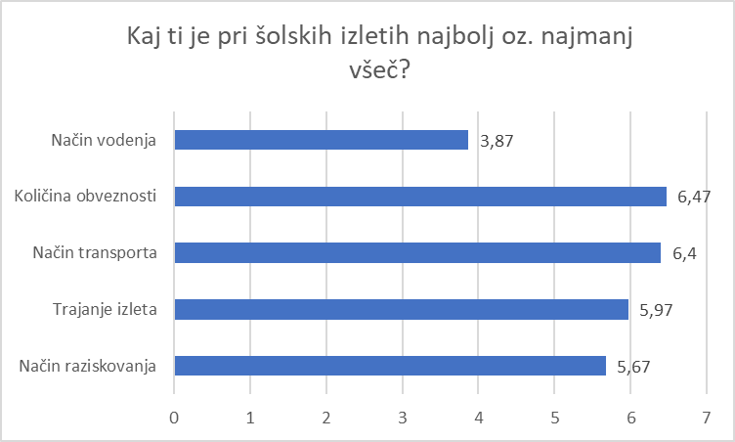
2. Kaj ti je pri šolskih izletih najbolj oz. najmanj všeč?

Slide 12
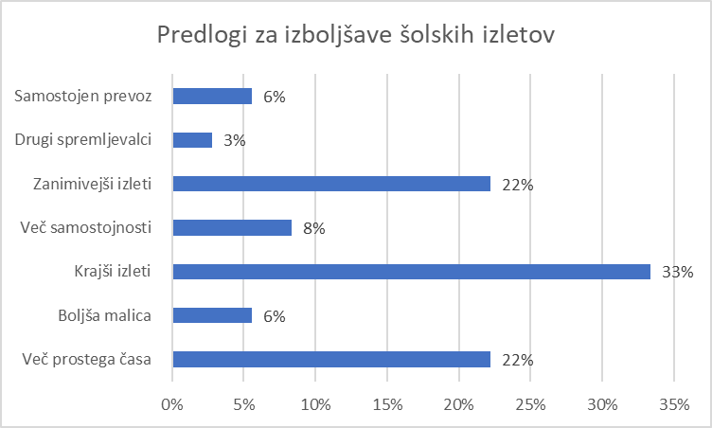
3. Kako bi izboljšal šolske izlete?

Slide 13
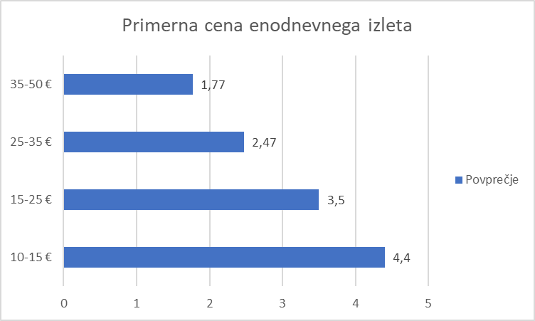
4. Kakšna cena izleta se ti zdi primerna za enodnevni šolski izlet?

Slide 14
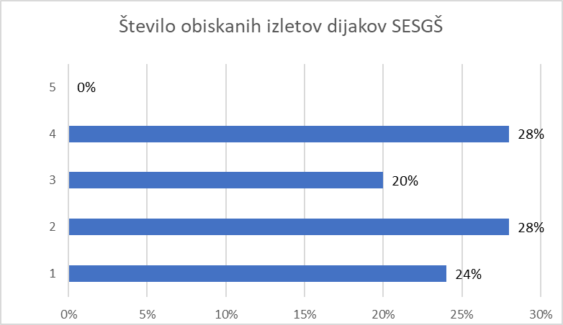
5. Koliko šolskih izletov si letos obiskal/a?

Slide 15
6. Kaj te pritegne pri izletih?

Slide 16
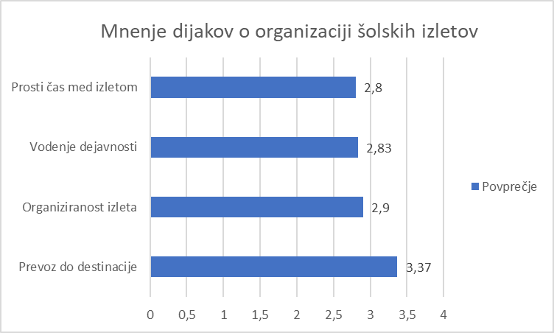
7. Kako bi ocenili organizacijo šolskih izletov na naši šoli?

Slide 17
2.3 KVIZ: POTOVANJA
Dne 11. 12. 2025 so dijaki SESGŠ, ŠC Kranj reševali kviz o Potovanjih, ki je bila dosegljiv na spletnem naslovu: https://ucilnice.arnes.si/mod/quiz/attempt.php?attempt=2271180&cmid=6568885
Kviz je reševalo 10 reševalcev.
Reševalci so bili moški in ženske, od tega 5 žensk in 5 moških.
Starost reševalcev je bila od 17 do 19 let.

Slide 18
2.3 Rezultati KVIZa: POTOVANJA

Slide 19
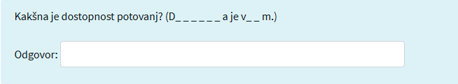
Reševalci kviza so slabo odgovarjali na kvizno vprašanje, ki je bil tipa: kratek odgovor. Vprašanje se je glasilo: Kakšna je dostopnost potovanj? Pravilen odgovor je bil: Dostopna je vsem. Reševalci kviza so navajali naslednje odgovore:
• nič,
• dostopna je vsem.

Slide 20
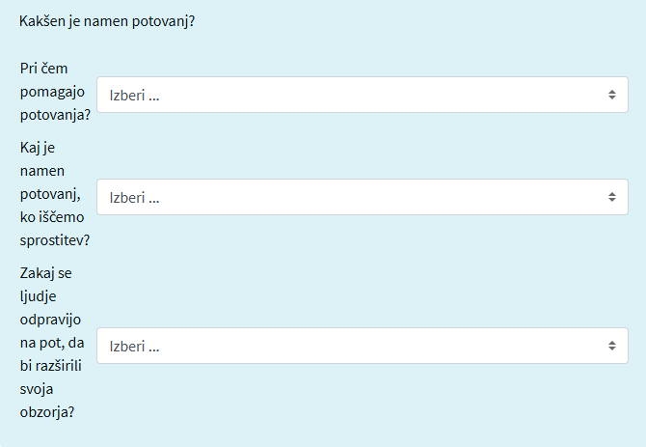
Reševalci kviza so dobro odgovarjali na 2. kvizno vprašanje tipa: ujemanje. Pravilnih odgovorov je bilo 80 %. Osnovno vprašanje se je glasilo: Kakšen je namen potovanj?

Slide 21
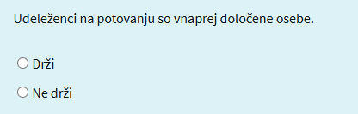
Na tretje kvizno vprašanje tipa: Drži/Ne drži je bilo 60 % pravilnih odgovorov. Pravilna trditev se je glasila: Udeleženci na potovanju so vnaprej določene osebe.

Slide 22
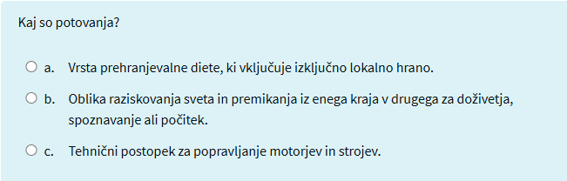
Na četrto kvizno vprašanje tipa: več izbir je bilo 100 % pravilnih odgovorov. Vprašanje se je glasilo: Kaj so potovanja?

Slide 23
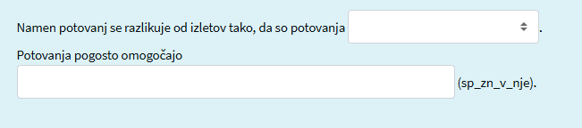
Na zadnje kvizno vprašanje, ki je bil tipa: Ugnezdeni odgovori, je bilo 40 % pravilnih odgovorov.
Trditev se je glasila: Namen potovanj se razlikuje od izletov tako, da so potovanja (daljša in bolje načrtovana). Potovanja pogosto omogočajo (spoznavanje). Pri zadnjem odgovoru so reševalci kviza navajali:
spuznavanje,
nič.

Slide 24
2.4 ODLOČANJE ZA NAJBOLJŠE POTOVANJE ZA evo stanonik NA SPLETNI STRANI HTTPS://WWW.palma.si/
Od 20. 12. 2025 do 22. 12. 2025 (iz sobote do ponedeljka) želim oditi na potovanje, ki ga ponuja spletna stran: https://www.palma.si/.
S programom DEXI za večparametrsko odločanje sem izbirala med najboljšimi potovanji za sebe, ki ga ponuja agencija Palma. Tip nastanitve: Bed & Breakfast.
Izbirala sem med naslednjimi potovanji:
Laponska
Pariz
Krakov

Slide 25
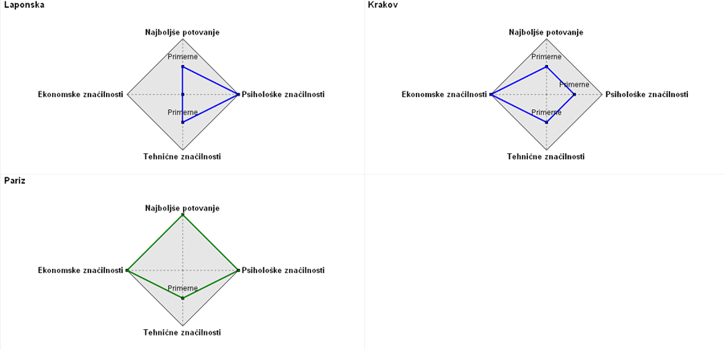
EKONOMSKE ZNAČILNOSTI: cena, razpoložljivost informacij in vključene storitve
PSIHOLOŠKE ZNAČILNOSTI: vrsta doživetja, velikost skupine, zaželjenost destinacije in nastanitev
TEHNIČNE ZNAČILNOSTI: oddaljenost, trajanje potovanja, tip potovanja ter aktivnosti in doživetja

Slide 26
2.5 puzle: POTOVANJA
Od 15. 1. 2026 do 29. 1. 2026 sem izdelovala puzle z naslovom: Potovanja, ki so dosegljive na spletnem naslovu: https://sckr-my.sharepoint.com/:x:/g/personal/klara_markoja_sesgs_sckr_si/IQCPgbhSNNMXQqHJIXvupD51AVoUy9h_JwwbPwptfiipEYs?rtime=lnhQEqZc3kg

Slide 27
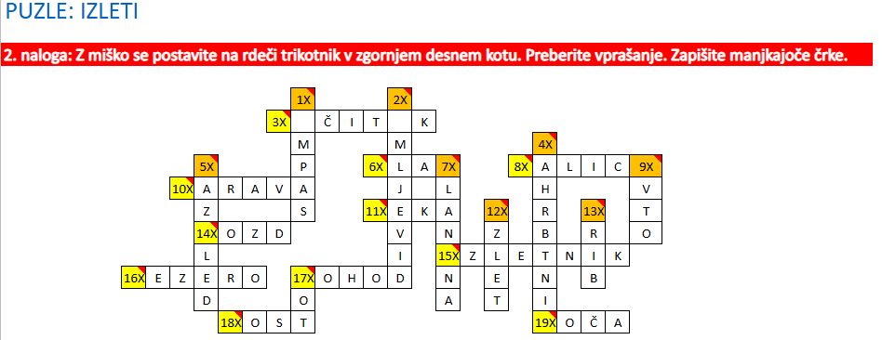

Slide 28
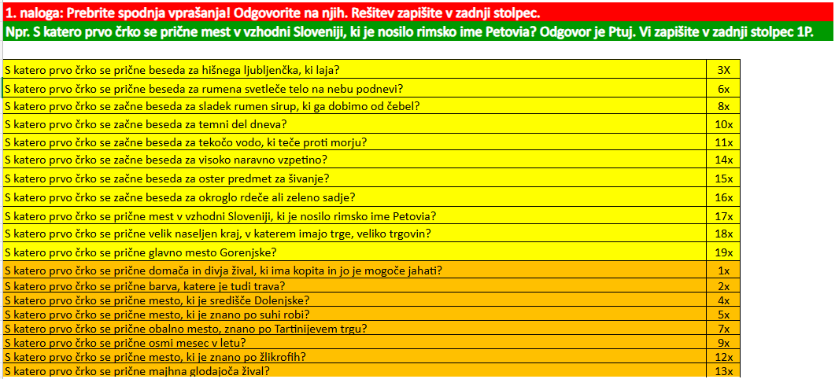

Slide 29
2.6 OPAZOVANJE: POTOVANJA IN IZLETI DIJAKOV SESGŠ V POVEZAVI S ŠOLO
Kakšne vrste potovanj in izletov organizira šola?
Komu so potovanja in izleti namenjena?
Kakšna je njihova vloga pri izobraževanju in osebnem razvoju dijakov?

Slide 30
3 lITERATURA
OpenAI. 2026. ChatGPT. [Online]
Razpoložljivost: https://chat.openai.com/ (6. 12. 2025)

Slide 31
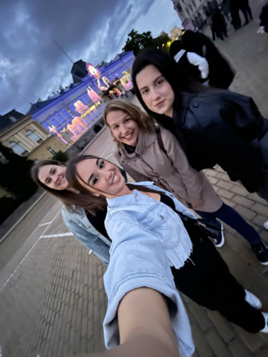
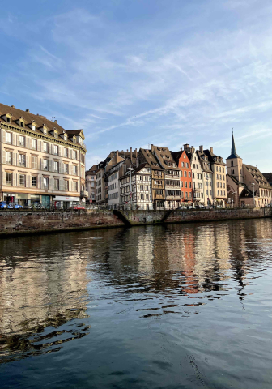
Hvala za vašo pozornost

Slide 32
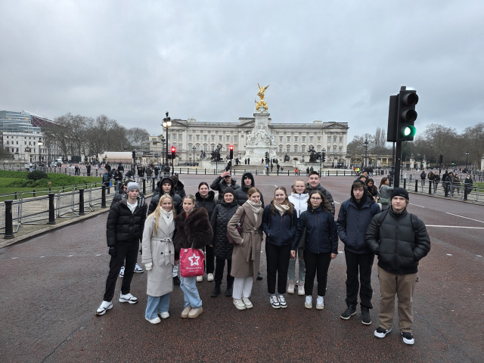

Slide 33
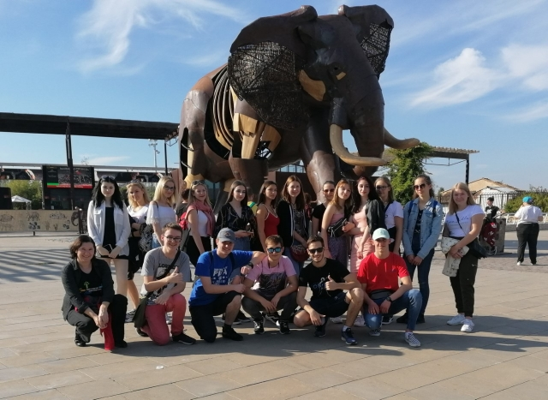

Slide 34
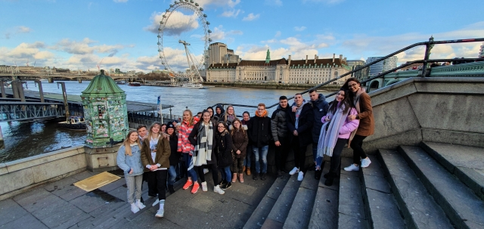

Slide 35
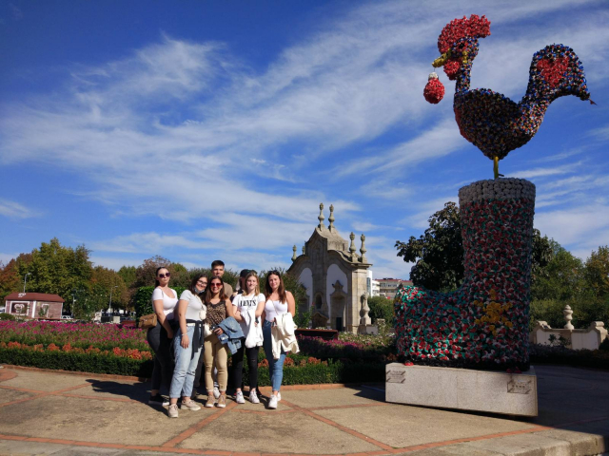

Slide 36
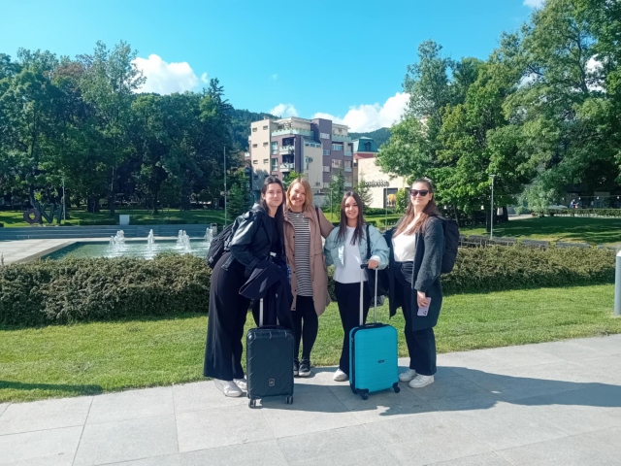

Slide 37
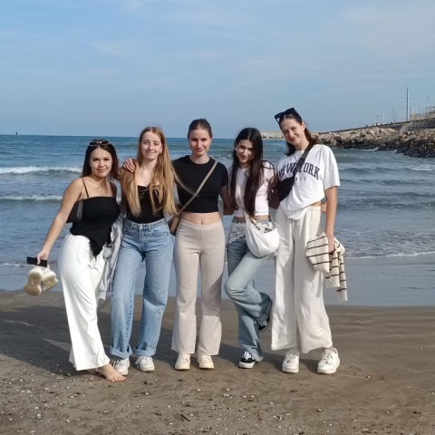

Slide 38
